Slide 1
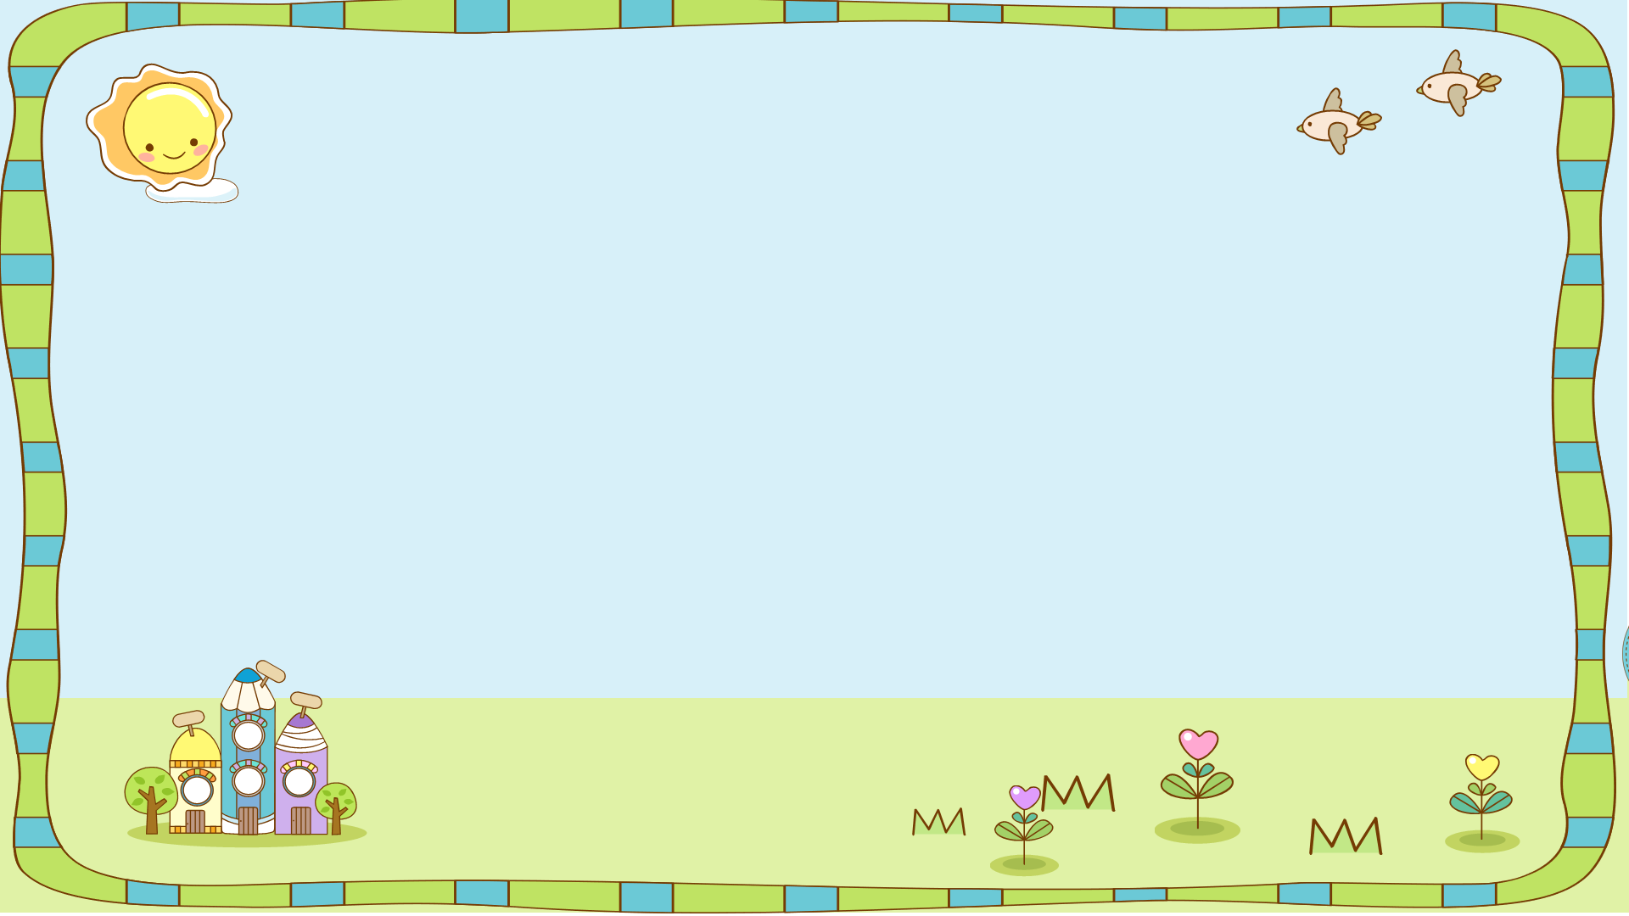
Khởi động
KHỞI ĐỘNG

Slide 2




MẢNH GHÉP

Slide 3






Notes:
Ấn hình mũi tên để ra slide bài mới

Slide 4

Câu hỏi: Viết số thích hợp vào ô trống:
36m7mm = …… m
  Đáp án: 36,007
Notes:
Quay trở lại ấn hình doremon

Slide 5

Câu hỏi: Viết số thích hợp vào ô trống:
1225g = …… kg
  Đáp án: 1,225

Slide 6

Câu hỏi: Viết số thích hợp vào ô trống:
2m 38cm = ……… dm
  Đáp án: 23,8

Slide 7

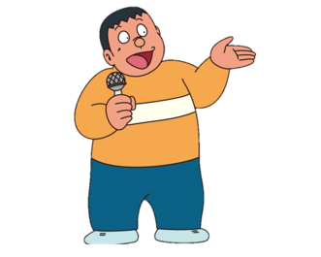
Câu hỏi: Năm quả táo cân nặng bao
nhiêu ki – lô – gam?
300g
200g
200g
200g
300g
  Đáp án: 1,2 kg

Slide 8
Luyện tập chung
Thứ ngày tháng năm
Toán

Slide 9
Yêu cầu cần đạt
Chuyển các phân số thập phân thành số thập phân;
đọc, viết số thập phân.
So sánh số đo độ dài.
Chuyển đổi số đo độ dài, số đo diện tích thành số đo
có đơn vị cho trước.
Giải bài toán liên quan đến “rút về đơn vị” hoặc
“tìm tỉ số”

Slide 10
Thực hành

Slide 11
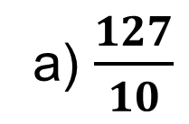
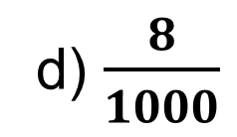

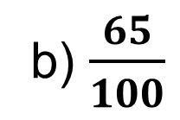
Baøi 1. Chuyeån phaân soá thaäp thaønh soá thaäp phaân, roài ñoïc caùc soá thaäp phaân ñoù
a) $\frac{127}{10}$
b) $\frac{65}{100}$
c) $\frac{2005}{1000}$
d) $\frac{8}{1000}$

Slide 12
12,7
đọc là: Mười hai phẩy bảy.
0,65
đọc là: Không phẩy sáu mươi lăm
2,005
đọc là: Hai phẩy không trăm linh năm
0,008
đọc là: Không phẩy không trăm linh tám

Slide 13
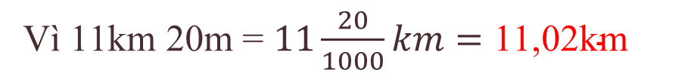
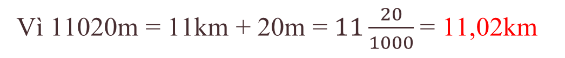
Bài 2: Trong các số đo độ dài dưới đây, những số nào bằng 11, 02km?
a) 11,20km
b) 11,020km
c) 11km 20m
d) 11020m
Vì 11,20km > 11,02 km
Vì 11,02km = 11,020 km
Vì 11km 20m = $11\frac{20}{1000}km=\text{11,02}\text{km}$
Vì 11020m = 11km + 20m = $11\frac{20}{1000}$= 11,02km

Slide 14


Bài 3: Viết số thập phân thích hợp vào chỗ chấm:
a) 4m 85cm = … m b) 75 ha = … km²
4,85
0,75
$$4\frac{85}{100}$$
$$\frac{75}{100}$$

Slide 15
Bài 4: Mua 12 hộp đồ dùng học toán hết 180 000 đồng. Hỏi mua 36 hộp đồ dùng học toán như thế hết bao nhiêu tiền?
Tóm tắt
12 hộp: 180 000 đồng
36 hộp: … đồng?

Slide 16
Cách 1: Rút về đơn vị
Bài giải
Giá tiền mua một hộp đồ dùng học toán là:
180 000 : 12 = 15000 (đồng)
Mua 36 hộp đồ dùng học toán hết số tiền là: 15000 x 36 = 540 000 (đồng)
Đáp số: 540 000 đồng

Slide 17
Cách 2 : Tìm tỉ số
Bài giải
36 hộp gấp 12 hộp số lần là:
36 : 12 = 3 (lần)
Số tiền phải trả để mua 36 hộp đồ dùng là: 180000 x 3 = 540000 (đồng)
Đáp số: 540000 đồng

Slide 18
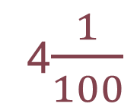


Trò chơi “Mảnh ghép”
$\frac{51}{100}$
4,01
4$\frac{1}{100}$
13,8
$\frac{138}{10}$
0.51

Slide 19

VẬN DỤNG, TRẢI NGHIỆM
- Viết số thập phân thích hợp vào chỗ chấm.
345cm = ........ m 4,7cm²= ... m² 356mm= .... dm 35dm²= ... m²
678cm = ..... m 92cm² = ... m²
Chuẩn bị bài sau: cộng hai số thập phân.
3,45
0,00047
3,56
0,35
6,78
0,0092

